Slide 1
企业培训规划指南

Slide 2
大纲
❐
❐
❐
变幻莫测的时代，什么企业能活下来？
2021 年企业培训关键点
如何「以人为本」，设计学习成长路径

Slide 3
变幻莫测的时代，什么样的企业能活下来？
在中国，每一天有1.2万家企业倒闭， 每一分钟就有近10家企业关门。
231万
企业注销倒闭
50
为3-10年企业
集团企业
中小企业
中小企业平均寿命2.5年
集团企业平均寿命7-8年
2020年1-7月企业倒闭剧增

Slide 4
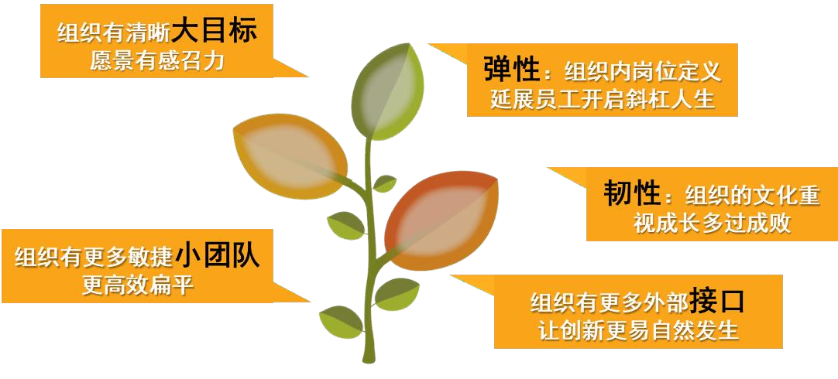
变幻莫测的时代，什么样的企业能活下来？

Slide 5
做公司从来不是一个人的事，而是 一群人的事。

Slide 6
加速各层级领导力提升，支持战略落地和业务成长， 是企业的当务之急
各层级业务驱动力
各层级学习发展项目
业 务 增 长
高层关键业务驱动力
具有战略思维的
经营者画像
在岗培养：高层能力提升学习发展项目
战略
方向
高层管理干部
后备培养：高层管理者储备培养项目
中层关键业务驱动力
承上启下的目标
推动者画像
在岗培养：中层能力提升培养项目
中层管理干部
后备培养：中层管理者储备培养项目
基层关键业务驱动力
高效专业的一线
带领者的画像
在岗培养：基层能力提升培养项目
文化 要求
基层管理干部
高潜员工/基层员工
关键业务驱动力
T
A M
后备培养：基层管理者储备培养项目
爱岗敬业/高效执行的
奋斗者画像
在岗培养：高潜员工加速培养项目
在岗培养：全员领导力提升项目
基层员工
各层级干部画像
©Development Dimensions International, Inc., 2021. All rights reserved.

Slide 7
新时代领导力画像
深化协同：从点对点协同，到敏捷贯穿业务全流程 愿景领导：让团队看到大目标，为愿景所感召
授权赋能：让听得到炮火的人指挥战斗
领导变革：塑造环境，让变革顺势发生
数字化敏锐度：对新技术趋势保持高度敏锐
企业家精神：从无到有，创造机会
 | 深 化 协 同 | 影 响 力 | 愿 景 领 导 | 辅 导 发 展 | 授 权 赋 能 | 领 导 团 队 | 领 导 变 革 | 数 字 化 敏 锐 度 | 企 业 家 精 神 | 制 定 战 略 方 向 | 商 业 直 觉 | 敏 捷 决 策 | 推 动 执 行 | 客 户 导 向 | 结 果 导 向
现在的能力水平
能力对未来的重 要性
来源：DDI 2009-2020年间中国领导者评鉴数据

Slide 8
新时代领导力画像
深化协同：从点对点协同，到敏捷贯穿业务全流程 愿景领导：让团队看到大目标，为愿景所感召
授权赋能：让听得到炮火的人指挥战斗
领导变革：塑造环境，让变革顺势发生
数字化敏锐度：对新技术趋势保持高度敏锐
企业家精神：从无到有，创造机会
深 化 协 同 | 影 响 力 | 愿 景 领 导 | 辅 导 发 展 | 授 权 赋 能 | 领 导 团 队 | 领 导 变 革 |  | 数 字 化 敏 锐 度 |  | 企 业 家 精 神 | 制 定 战 略 方 向 | 商 业 直 觉 | 敏 捷 决 策 | 推 动 执 行 | 客 户 导 向 | 结 果 导 向
现在的能力水平
能力对未来的重 要性
来源：DDI 2009-2020年间中国领导者评鉴数据

Slide 9
领导力数据研究的发现-人才分流-中基层
团队代言人 人际关系型
机械推动者
整体是最好的一群，影响力超群 整体较优秀，影响力稍弱，人际关系强
各方面中庸，计划与组织稍强
团队老黄牛
顺势而为者
每个能力都相对中庸， 与人相处比起事务处理稍弱
各方面都较弱， 计划与组织差强人意
- 以上数据来源于 DDI Manger Ready

Slide 10
现场调研
哪种类型企业中基层人才较优？
1/国企 2/民企 3/外企 4/合资企业
©Development Dimensions International, Inc., 2021. All rights reserved.

Slide 11
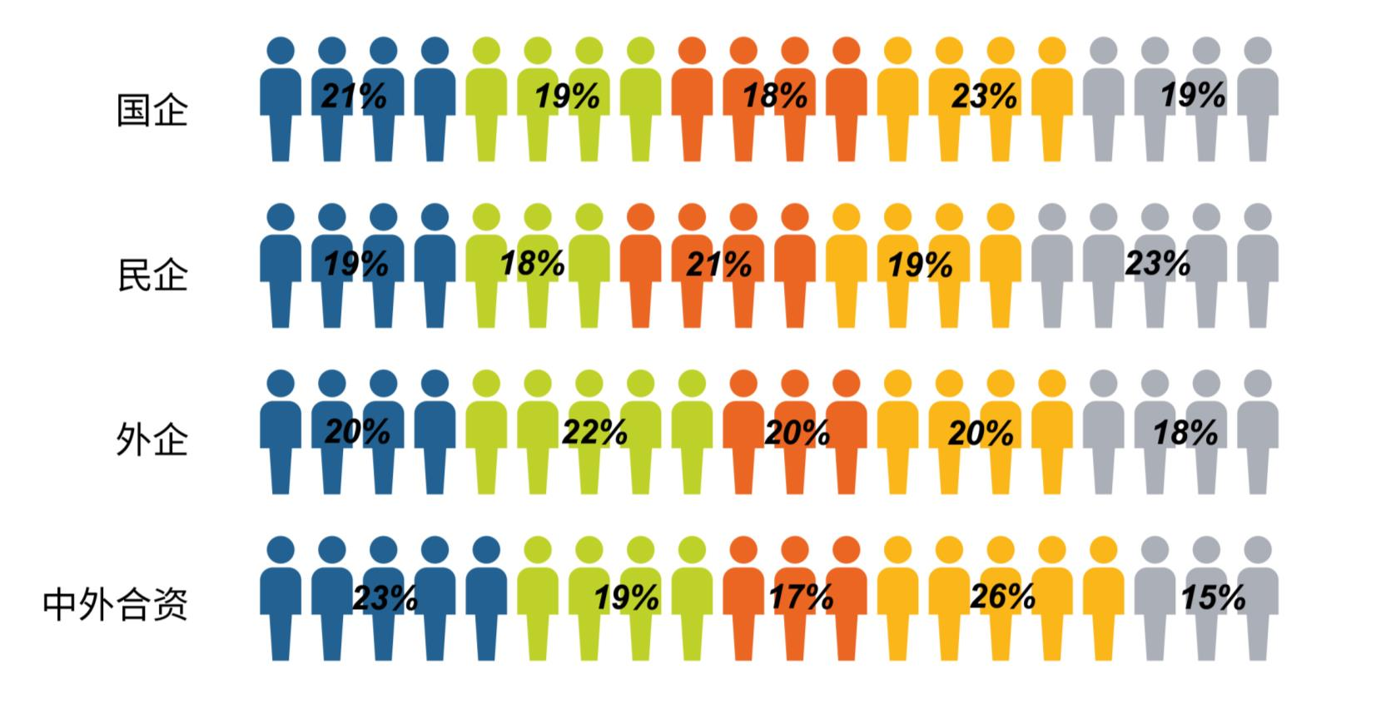
合格的中基层领导者不足50%
中基层管理者能力水平“大断层”
2009-2020年间中国中基层领导者分布
团队代言人
人际关系型 机械推动者
团队老黄牛 顺势而为者
- 以上数据来源于 DDI Manager Ready

Slide 12
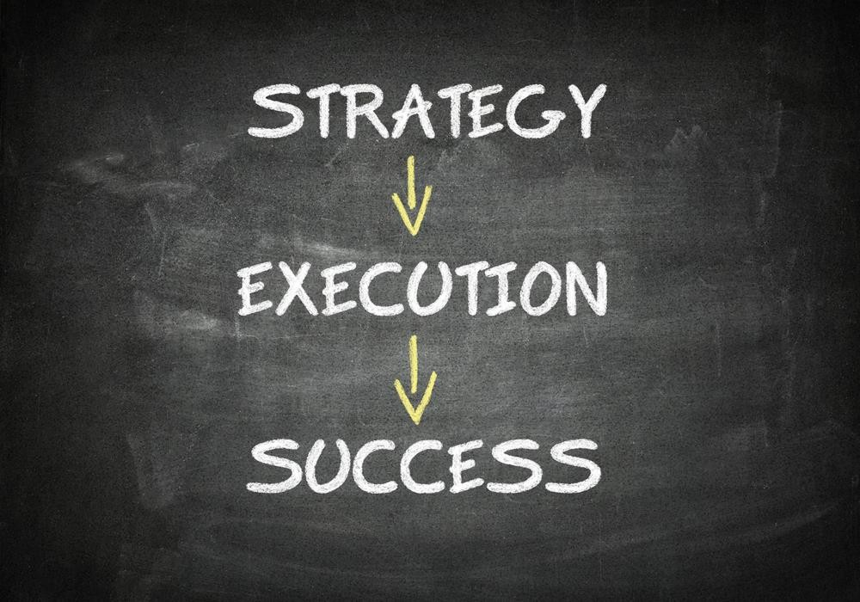
越是在生存一线，越要发展作战部队
让听得见炮火的人做决策。
——任正非

Slide 13
提升中基层领导力，刻不容缓
领导力下沉 是趋势更是现实
整个企业中更多具有领导力的员工而非更多领导者。
©Development Dimensions International, Inc., 2021. All rights reserved.

Slide 14
大家来投票
企业培训的主要目的是？
增加工作满意度
提升员工敬业度
驱动组织成长
补足能力缺口

Slide 15
企业培训的目的
46%
62%
44%
增加工作满意度
提升员工敬业度
驱动组织成长
补足能力缺口
- 以上数据来源于Udemy
《The 2021 Workplace Learning Trends Report》

Slide 16
多变的业务挑战，要求基中层能力迅速成长
缩短发展闭环，有效落地
善用现有管理工具
拆解任务
设定目标
微调至适用当前
短周期的检视
重新调整目标
检视 设定
缩短培养周期 领导力下沉
执行
授权与辅导

Slide 17
企业培训：体系在先？还是体系在后？
o 标准体系 o 学习地图 o 课程体系 o 师资体系
搭建企业 培养体系
设计和运作 学习发展项目
领导力发展项目
各职能条线学习项目
先搭建培养体系，再做各层级培养
起点
终点
先基于标准做培养，后固化项目形成体系
构建基于战略
的人才标准
设计与运作
各层级学习项目
形成企业
培养体系
各层级领导力模型
领导力发展项目
各职能条线学习项目
固化和优化学习项目
课程及讲师体系内化

Slide 18
先沉淀，再体系
让企业马上有可用之才
忙
有用吗？
效果
没有时间
上课就 打瞌睡
不懂
培训阻碍
太贵了
课很好，但
我没时间学啊！
冗长
预算限制
下个月就要去打仗，
不实用
一周内能不能学会 _{对我的工作有}
什么用处？
全是理论
累
证明ROI
选对学习方案
听听用户的心声
- 以上数据来源于Udemy
《The 2021 Workplace Learning Trends Report》

Slide 19
先沉淀，再体系
让企业马上有可用之才
有用吗？
效果
灵活
忙
上课就 打瞌睡
不懂
精益培训
太贵了
课很好，但
我没时间学啊！
冗长
高效
下个月就要去打仗，
不实用
一周内能不能学会 _{对我的工作有}
什么用处？
全是理论
累
实用
精准
听听用户的心声
- 以上数据来源于Udemy
《The 2021 Workplace Learning Trends Report》

Slide 20
人才及时成长补位，需要适配数字化灵活即时培养
数字化灵活发展、缩短周期、定向发展、及时补位
高频挑战 高频学习
知识学习转移线上——移动学习
线下引导转移线上——虚拟课堂
预算较低
操作灵活
应用练习转移线上——模拟演练
同侪学习转移线上——学习社群
数据指导 及时调整
元素有机组合，成就无痛转移

Slide 21
中基层发展三步走战略
建方向
定旅程
快复盘
联系业务需要，
明确成长大方向
敏捷高效的培养旅程
有跟踪、有回顾、有后续

Slide 22
中基层领导者画像：立足当下，面向未来， 是企业提炼和复制成功因子的关键所在
越能细致的拆解发展路径就越能让成功“可复制”
行为能力
需要具备的能力
与工作成功或失败相关 的领导力行为
面向未来的战略 和文化要求
知识
需要知道什么
组织知识，如系统、 流程以及服务等
知识
能力
成功典范
经验
需要做过什么
工作或经验挑战
关键任务
个人 特质
个人特质
需要具备的个人特质 促使成功或导致失败
经验
需要做什么 职务范围内的 主要工作内容
从知识、经验、能力、个性四个方面刻画优秀干部画像
建方向
定旅程
快复盘

Slide 23
好的能力模型具备可展现、可观察、可衡量、 可发展、行为具有逻辑性的特点
核心内涵
带来影响
达至最佳绩效
关注并管理下属的绩效表现，协助下属制定SMART的绩效目标，根据目标确定达成 所需的能力并制定个人发展计划，追踪成果，评估绩效表现。
行 为 路 径
设定绩效目标
制定达成绩效
设定发展计划
追踪绩效
……
的方法
建方向
定旅程
快复盘

Slide 24
关键任务与基中层画像示例
【商业/市场面】
【领导业务】
OO行业趋势和新技术
竞争者分析的知识
客戶管理
市场敏锐度
制定决策
计划与组织
客户至上
关键任务
o 新市场的开拓
o 强化客户经营
o 跨部門協作
o 发展人才
【运营/业务面】
【领导团队】
理解公司战略方向
公司的产品与服务
公司财务相关管理报表的阅读与应用
绩效管理
授权赋能
辅导
【组织/带领团队面】
【领导协作】
组织文化/价值/愿景
人才的培育与发展
建立伙伴关系
影响力
【挑战性任务】
制定与执行新产品/市场开发计划
开发并维护大客户关系
主导跨部门合作项目
包容开放
成就他人
结果导向
【带领团队】
运用绩效管理支持达成业务目标
发展人才
建方向
定旅程
快复盘

Slide 25
中基层管理者胜任力
不同场景快速套用模型
海星组织必备
决策、影响力、协作
决策
影响力
协作
转型企业/团队必备
驱动变革、解决冲突、 辅导
初创企业/新团队必备
协作、打造高效团队、 达至最佳绩效
从新手到胜任 0-3岁经理人必备
打造高效团队、辅导、 授权
快速上升期企业 敏捷发展必备
辅导、授权、达至最佳 绩效、计划与组织
解决 冲突
驱动 变革
授权
辅导
打造高 效团队
达至最 佳绩效
计划与 组织
建方向
定旅程
快复盘

Slide 26
中基层管理者胜任力
不同场景快速套用模型
决策
影响力
协作
海星组织必备
解决 冲突
驱动 变革
决策、影响力、协作
授权
辅导
打造高 效团队
达至最 佳绩效
计划与 组织
建方向
定旅程
快复盘

Slide 27
中基层管理者胜任力
不同场景快速套用模型
决策
影响力
协作
转型企业/团队必备
解决 冲突
驱动 变革
驱动变革、解决冲突、辅
导
授权
辅导
打造高 效团队
达至最 佳绩效
计划与 组织
建方向
定旅程
快复盘

Slide 28
中基层管理者胜任力
不同场景快速套用模型
决策
影响力
协作
解决 冲突
驱动 变革
初创企业/新团队 必备
打造高 效团队
协作、打造高效团队、
达至最佳绩效
授权
辅导
达至最 佳绩效
计划与 组织
建方向
定旅程
快复盘

Slide 29
中基层管理者胜任力
不同场景快速套用模型
决策
影响力
协作
解决 冲突
驱动
变革
从新手到胜任
0-3岁经理人必备
授权
辅导
打造高
效团队
打造高效团队、辅导、
授权
达至最 佳绩效
计划与 组织
建方向
定旅程
快复盘

Slide 30
中基层管理者胜任力
不同场景快速套用模型
决策
影响力
协作
解决 冲突
驱动 变革
快速上升期企业
敏捷发展必备
授权
辅导
打造高 效团队
辅导、授权、达至最佳 绩效、计划与组织
达至最 佳绩效
计划与 组织
建方向
定旅程
快复盘

Slide 31
定旅程-基于能力模型设计培养路径，针对性解决挑战
能力模型 靶向课程匹配 以用为始的学习设计流程
达至最佳绩效
定义：关注并管理下属的绩效表现，协 助下属制定SMART的绩效目标，根据目 标确定达成所需的能力并制定个人发展 计划，追踪成果，评估绩效表现。
与下属一起设定：
对下属的绩效目 标和能力进行评分
进行绩效谈话
绩效目标
能力或行为
个人发展计划
促进 行为落地
关键行为：
设定绩效目标
制定达成绩效的方法
设定发展计划
追踪绩效
定期评估绩效
共同参与
给予反馈和辅导
让下属承担追踪和 寻求反馈的责任
MAX绩效模型
建方向
定旅程
快复盘

Slide 32
快复盘-善用数据，积累成功经验
未来的培训师也是数据分析师
修订方案 再度验证
尝试分析 总结发现
开始收集 学习数据
ACT PLAN
CHECK DO
玩转数据· 形成闭环
建方向
定旅程
快复盘

Slide 33
如何让数据说话？
学习完成率
每日学习时长与时段分布
课后练习对错率
能力诊断等级
情境模拟关键行为平均星数
团队中个人数据
团队学习积极性、能力的兴趣度
学习行为习惯，学习自觉度分析
对课程知识点的理解（可交叉分析）
当前能力状态（多能力间可相关分析）
分析关键行动的强弱项和稳定程度
团队趋势与个人特性对比（follow-up）
建方向
定旅程
快复盘

Slide 34
线上学习 = 现实版评鉴中心
多维度的学习数据
学习力强 提升愿意度高
能够组织转型脚步的
人才
凸显企业内部的发展机会
建方向
定旅程
快复盘

Slide 35
过程指标
准时完成率
发言/提问
学习时长
结果指标
线上能分考核得分
知识竞赛排名
作业质量
提升意愿度
学习力
解读数据
识别符合企 业发展需要的 潜力人才
Ｘ位 潜力人才
建方向
定旅程
快复盘

Slide 36
企业培训数字转型刻不容缓
数字化学习 ≠ 搭建平台 首先需要培训数字化思维
破除固有印象，拥抱试新的勇气

Slide 37
好的学习设计引领学习成效
学习内容：
-完成技能建构
知识 Knowledge
示例 Demo
练习 Practice
效 果
学 习 内 容
学 员 体 验
数 据 衡 量
学员体验：
形成动力
推动执行
数据衡量：
学前诊断
学中调整
学后复盘
有效学习的三大支柱

Slide 38
场景化的学习内容
学以致用 以用为始
业务挑战
学习设计
地区经理
销售人员
优化举措
有效辅导
渠道优化
人员异动
线上知识
线下演练
目标族群 应用场景
学习是解决业务挑战的手段

Slide 39
“世界上没有两片完全相同的叶子”
传统的教学服务普遍缺乏针对性
效 果
学 习 内 容
学 员 体 验
数 据 衡 量

Slide 40
「以人为本」来设计体验与成长路径
以人为中心
Learning experience

Slide 41
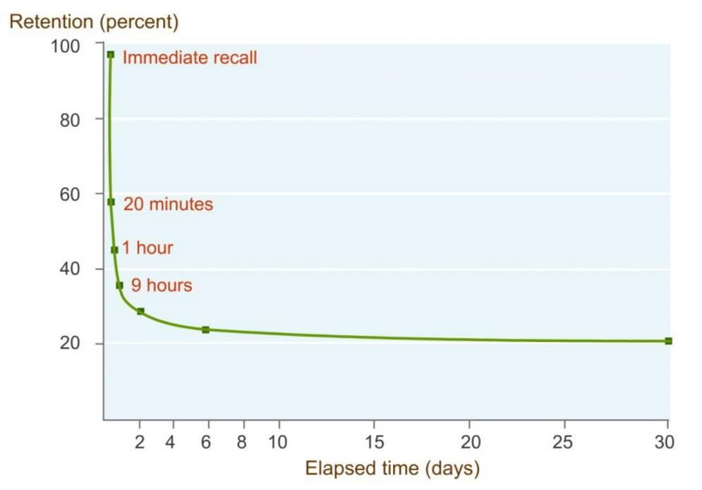
如何克服忘性？
- 凯宾斯基遗忘曲线

Slide 42
以下哪项最容易让人上瘾 ？
海洛因
大麻
香烟
酒精

Slide 43
80%
35%
8%
4%
酒精
大麻 海洛因 香烟
上瘾行为的“秘密”
在于高频刺激

Slide 44
关注个人强化体验
连结性 任务 工作
个性化 时间 内容 型态 方式
沉浸式 模拟 演练 实作
带情感 升级打怪 伙伴陪同

Slide 45
数据成为教学结构的新要素
从“经验主义”走向“数据主义”的精准有效的教学。
效 果
学 习 内 容
学 员 体 验
数 据 衡 量

Slide 46
辅导 - 技能练习成绩
说明讨论目的
明确表达绩效挑战
维持动力
促进参与
提供支持
达成共识
执行行动计划

Slide 47
掌握线上学习“数据闭环”
打开数字化“黑箱”，追踪所有学习痕迹
学前能力诊断
了解学员能力的原始状态
精准引导
课后练习数据
了解学员知识的理解程度
过程干预
情景模拟数据
了解学员在场景化演练中的行为展现
行为分析
学后能力考核
学习效果评估，前后对比
回顾指引

Slide 48
企业未必即刻数字化
“人才发展官”却需先有数字化思维
分析人才适应性、学习力、 成长性，预测干预绩效表现， 支持人才战略落地
预测性 分析
数据作为一个参考维度， 结合实际洞察原因
结合业务分析
综合各维度数据分析， 弥补单一维度分析的缺漏
多维度交叉分析
把握学习发展现状， 用数据+事实说话
描述性分析

Slide 49
「最新的数据显示，因疫情，
原本五年才能完成的数字化进程，
企业数字转型先行者 是你吗？
在多久内完成? 」
来源： “The Covid-19 recovery will be digital.” April 2020, McKinsey Digital.

Slide 50
「最新的数据显示，因疫情，
原本五年才能完成的数字化进程，
企业数字转型先行者 是你吗？
在八周内完成。」
来源： “The Covid-19 recovery will be digital.” April 2020, McKinsey Digital.

Slide 51
Thanks！
76

